Slide 1
PROJECT HACKATON SEMIVA 2022
Sabtu, 25 Juni 2022

Slide 2
“Perkenalkan nama saya Khansa Izzati Fauziyah. Biasa dipanggil Khansa”

Slide 3
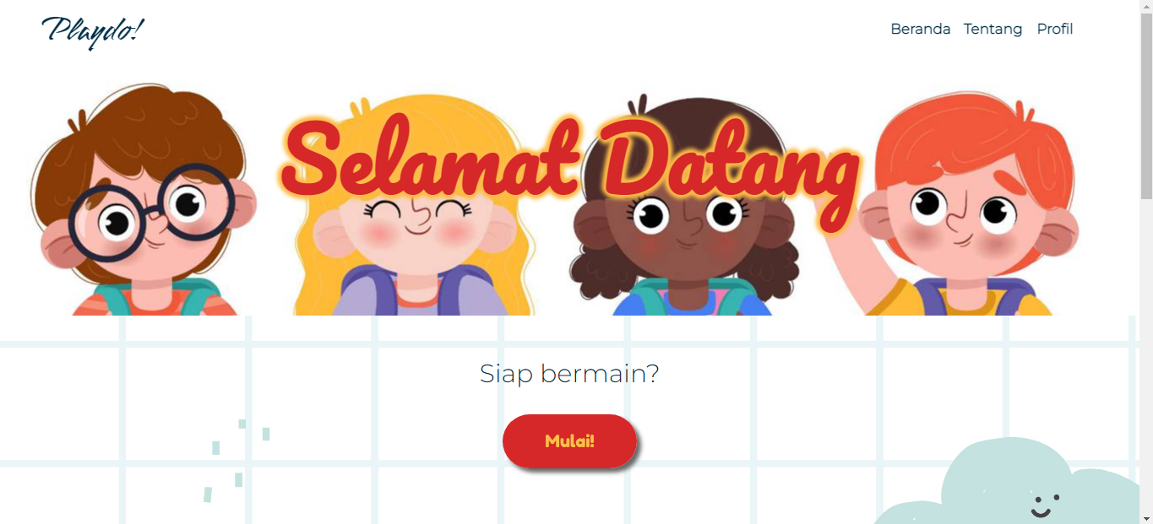
Dalam projek hackaton ini, saya membuat sebuah web pembelajaran yang difokuskan pada anak usia TK s.d. SD

Slide 4
TUJUAN
Saya membuat web tersebut dengan harapan, bisa terbantu nya pendidikan anak walaupun diberlakukannya WFO (Work From Home) dan untuk membiasakan anak hidup di era digital.

Slide 5
FITUR-FITUR

Slide 6
Seperti yang anda lihat di slide sebelumnya, saya membuat web yang bernama "Playdo!" dengan warna yang colorful karena anak cenderung lebih menyukai berbagai macam warna ditambah dengan gambar animasi untuk lebih menarik perhatian anak

Slide 7
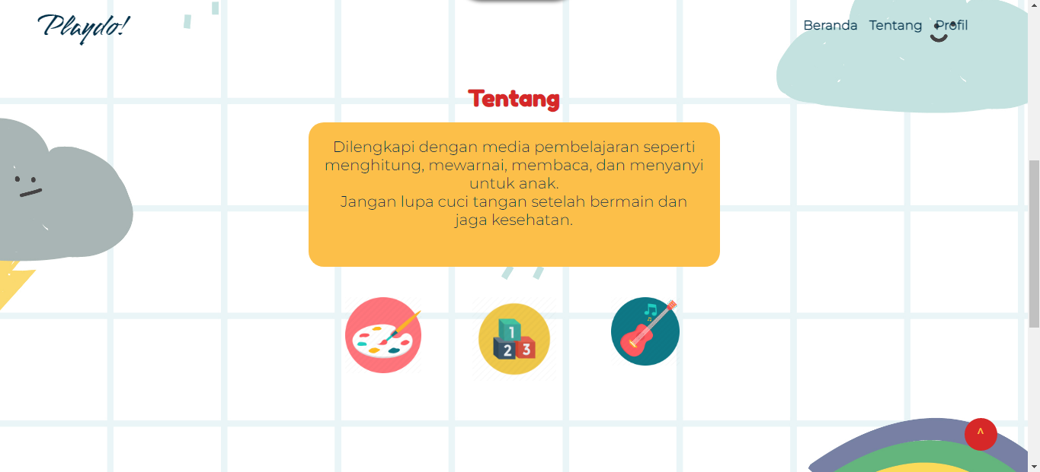
Di halaman pertama, saya juga menyediakan keterangan web tersebut agar mempermudah orang tua memahami apa kegunaan web tersebut.

Slide 8
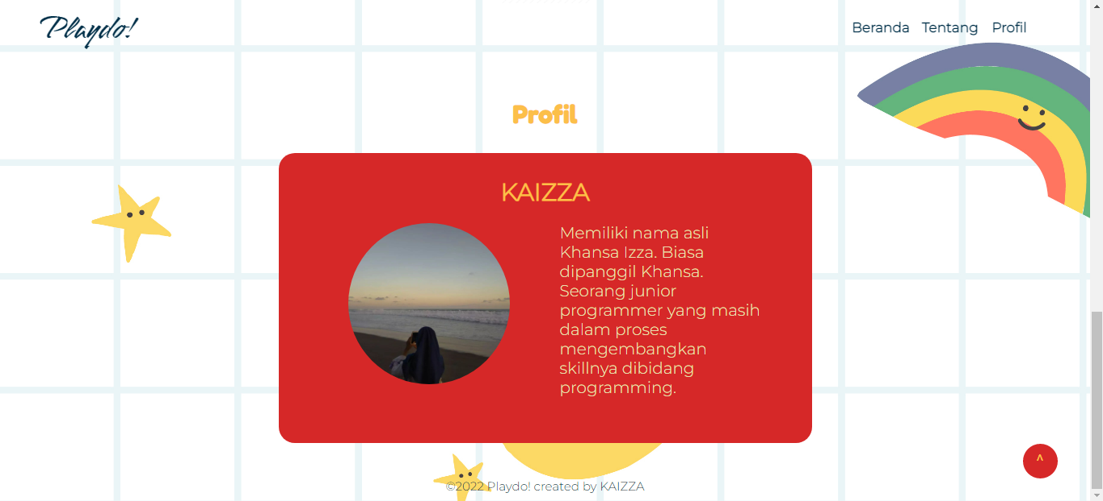
Di dasar halaman pertama, saya juga menaruh profil singkat saya agar para pengguna bisa mengetahui pembuat web tersebut.

Slide 9
Saya juga menaruh tombol "mulai" di halaman paling atas agar memudahkan pengguna untuk menggunakan web tersebut.

Slide 10
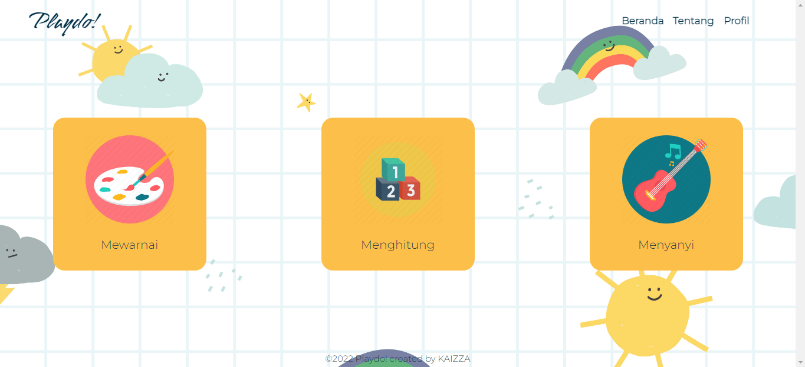
Yang dimana tombol tersebut akan membawa pengguna ke sebuah halaman bermain yang berisi 3 permainan, yaitu mewarnai, menghitung, dan menyanyi.

Slide 11
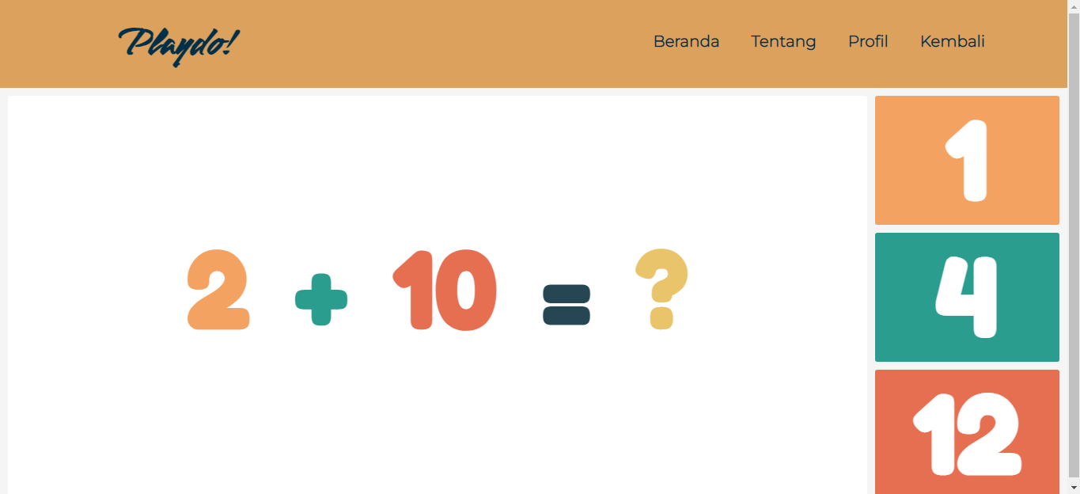
Dan di tombol permainan "Menghitung", pengguna akan disuguhkan soal-soal matematika penjumlahan sederhana yang akan berganti soal jika pengguna berhasil menjawab soalnya.

Slide 12
KENDALA
Dan karena keterbatasan waktu yang saya miliki, ditambah adanya pemadaman listrik di wilayah saya kemarin pagi selama 2 jam, saya masih belum melanjutkan halaman “Mewarnai” dan “Menyanyi”.

Slide 13
THANKS
Demikian yang bisa saya sampaikan terkait project hackaton yang saya kerjakan. Kurang lebihnya saya mohon maaf. Terimakasi dan sekian

